Slide 1
PART 02
单元测试

Slide 2
单元测试
The user can demonstrate on a projector or computer, or print the presentation and make it into a film to be used in a wider field
设计测试用例
测试类设计及运行
覆盖率测试
边界测试
行代码运行效能测试

Slide 3
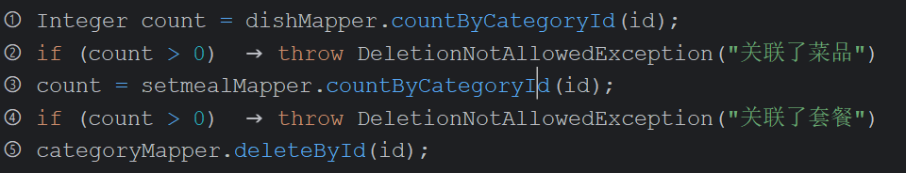
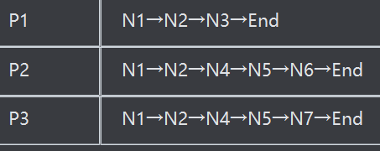
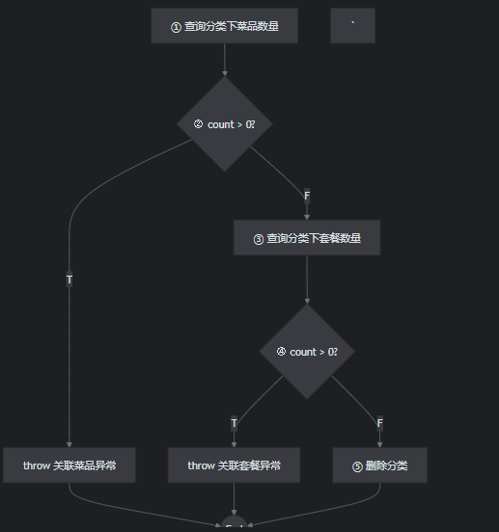
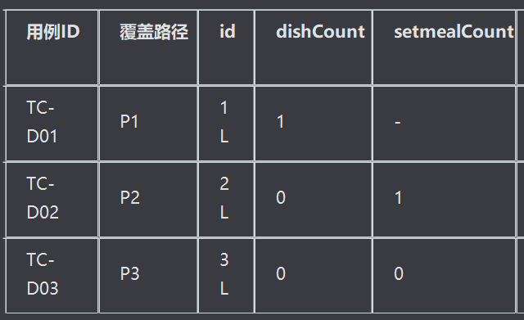
测试用例设计
The user can demonstrate on a projector or computer, or print the presentation and make it into a film to be used in a wider field
基本路径
环形复杂度：2+1=3
测试用例

Slide 4
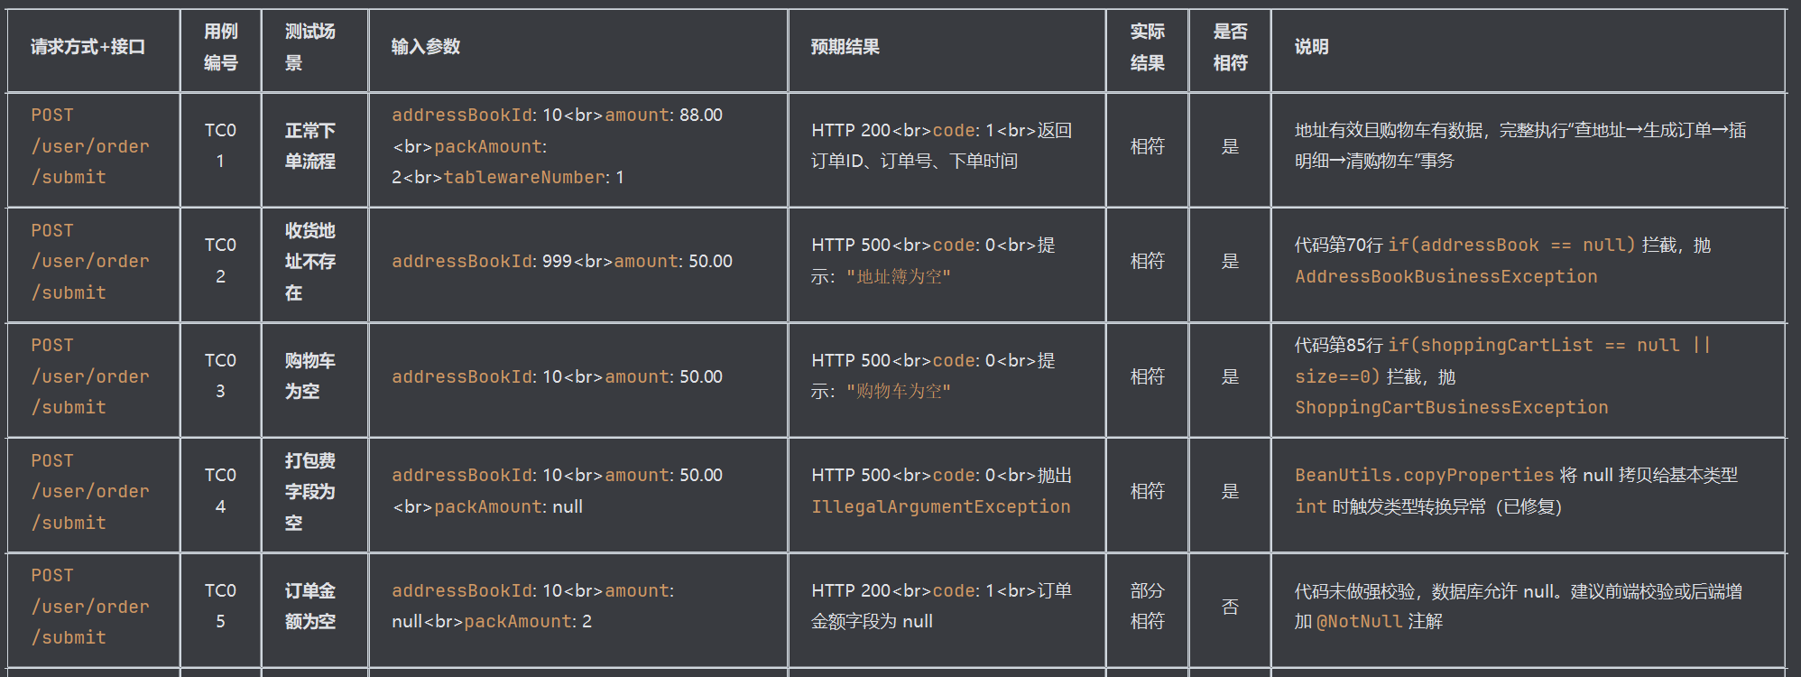
测试用例设计
The user can demonstrate on a projector or computer, or print the presentation and make it into a film to be used in a wider field
按照基本路径覆盖的原则设计测试用例。
下图为POST /user/order/submit接口测试用例

Slide 5
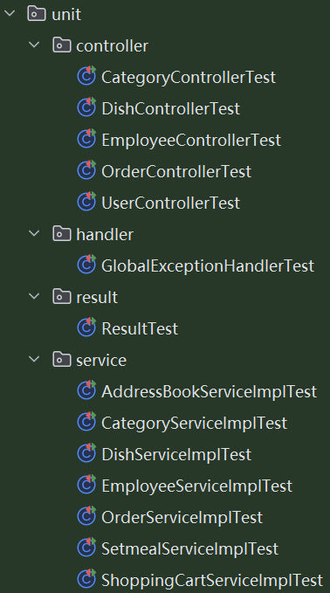
测试类设计及运行
The user can demonstrate on a projector or computer, or print the presentation and make it into a film to be used in a wider field
测试类设计：
总共设计了16个测试类
核心业务测试类：
员工管理测试类
分类管理测试类
菜品管理测试类
套餐管理测试类
订单管理测试类
购物车管理测试类
地址簿管理测试类
3 个辅助测试类
GlobalExceptionHandlerTest
ResultTest
PageResultTest
用于验证全局异常拦截机制、统一响应格式封装和分页数据结构

Slide 6
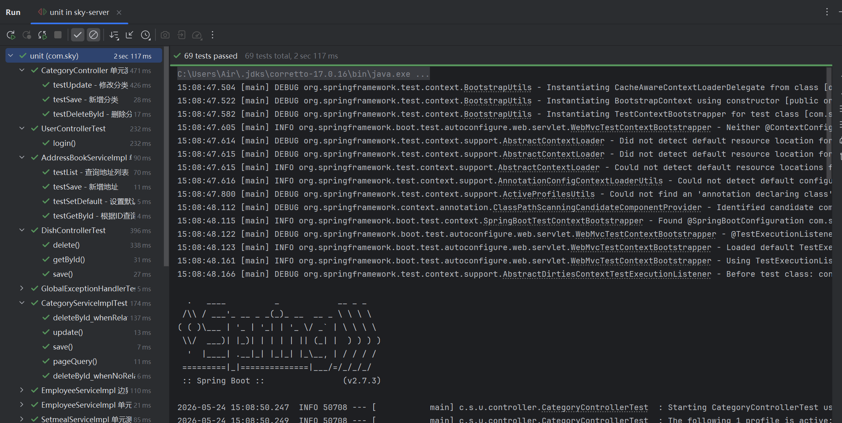
测试类设计及运行
The user can demonstrate on a projector or computer, or print the presentation and make it into a film to be used in a wider field
测试类设计：
对 Controller 层各接口，按基本路径覆盖原则，使用 MockMvc 模拟请求，Mock 业务层依赖，无需启动 Tomcat 和连接数据库。
Service 层：@Mock + @InjectMocks 隔离数据库

Slide 7
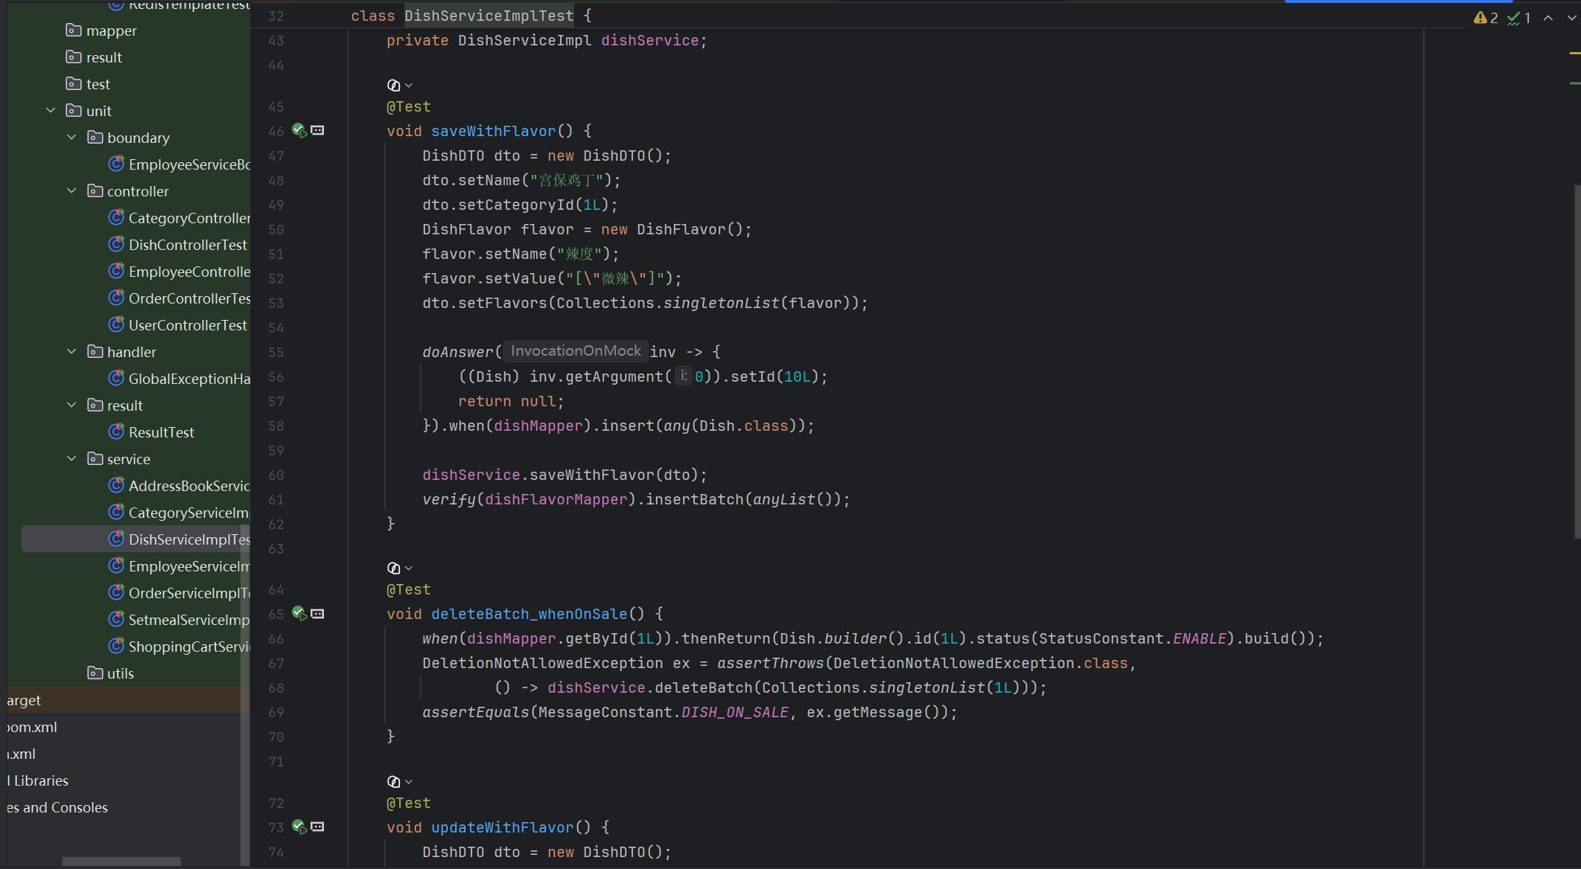
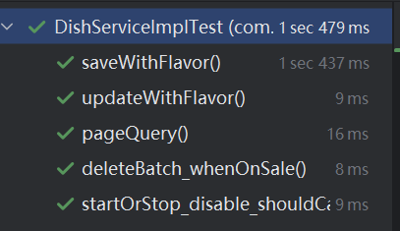
测试类设计及运行
The user can demonstrate on a projector or computer, or print the presentation and make it into a film to be used in a wider field
菜品操作

Slide 8
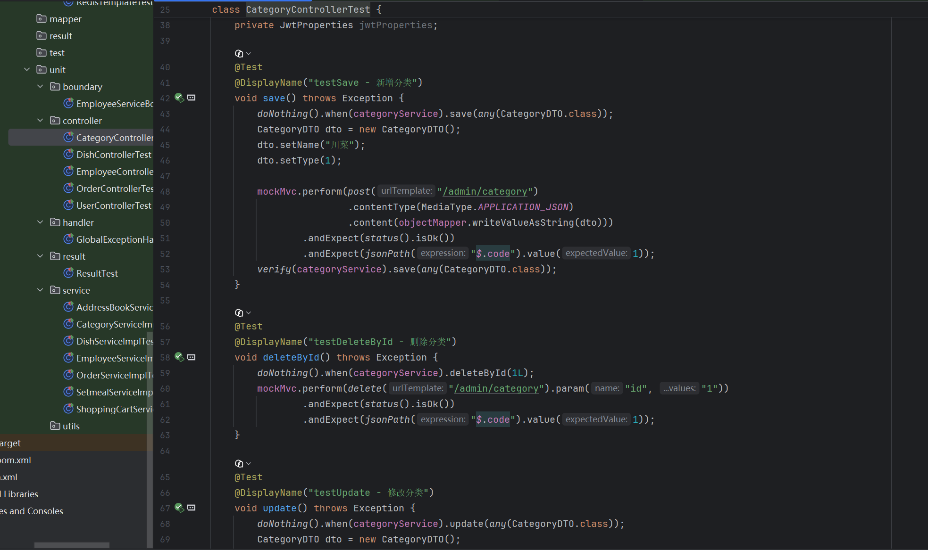
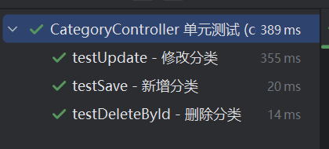
测试类设计及运行
The user can demonstrate on a projector or computer, or print the presentation and make it into a film to be used in a wider field
菜品分类操作

Slide 9
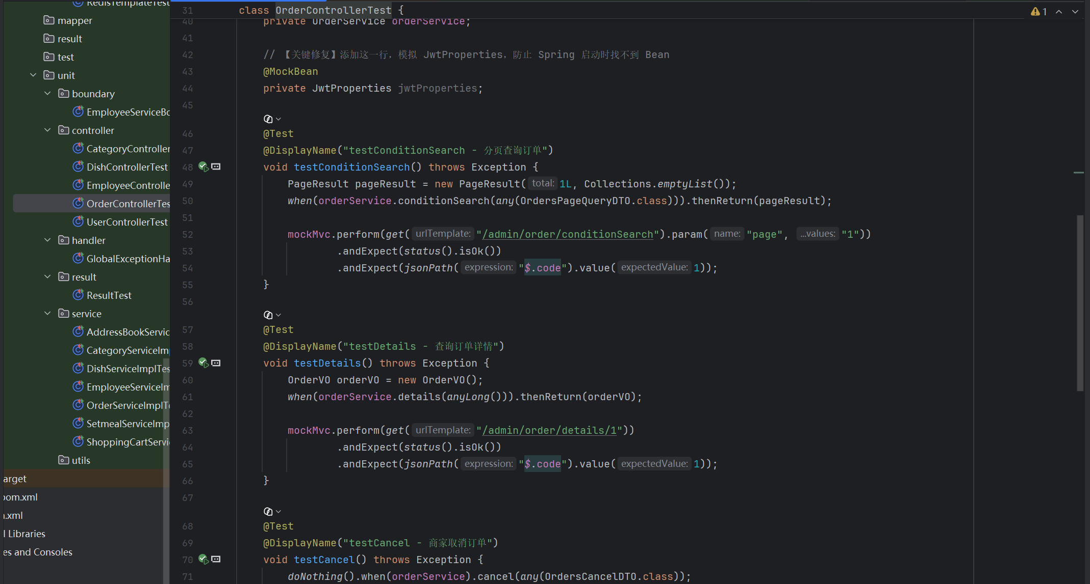
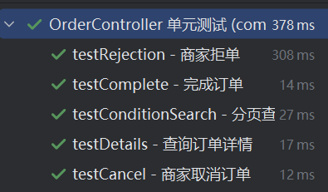
测试类设计及运行
The user can demonstrate on a projector or computer, or print the presentation and make it into a film to be used in a wider field
订单操作

Slide 10
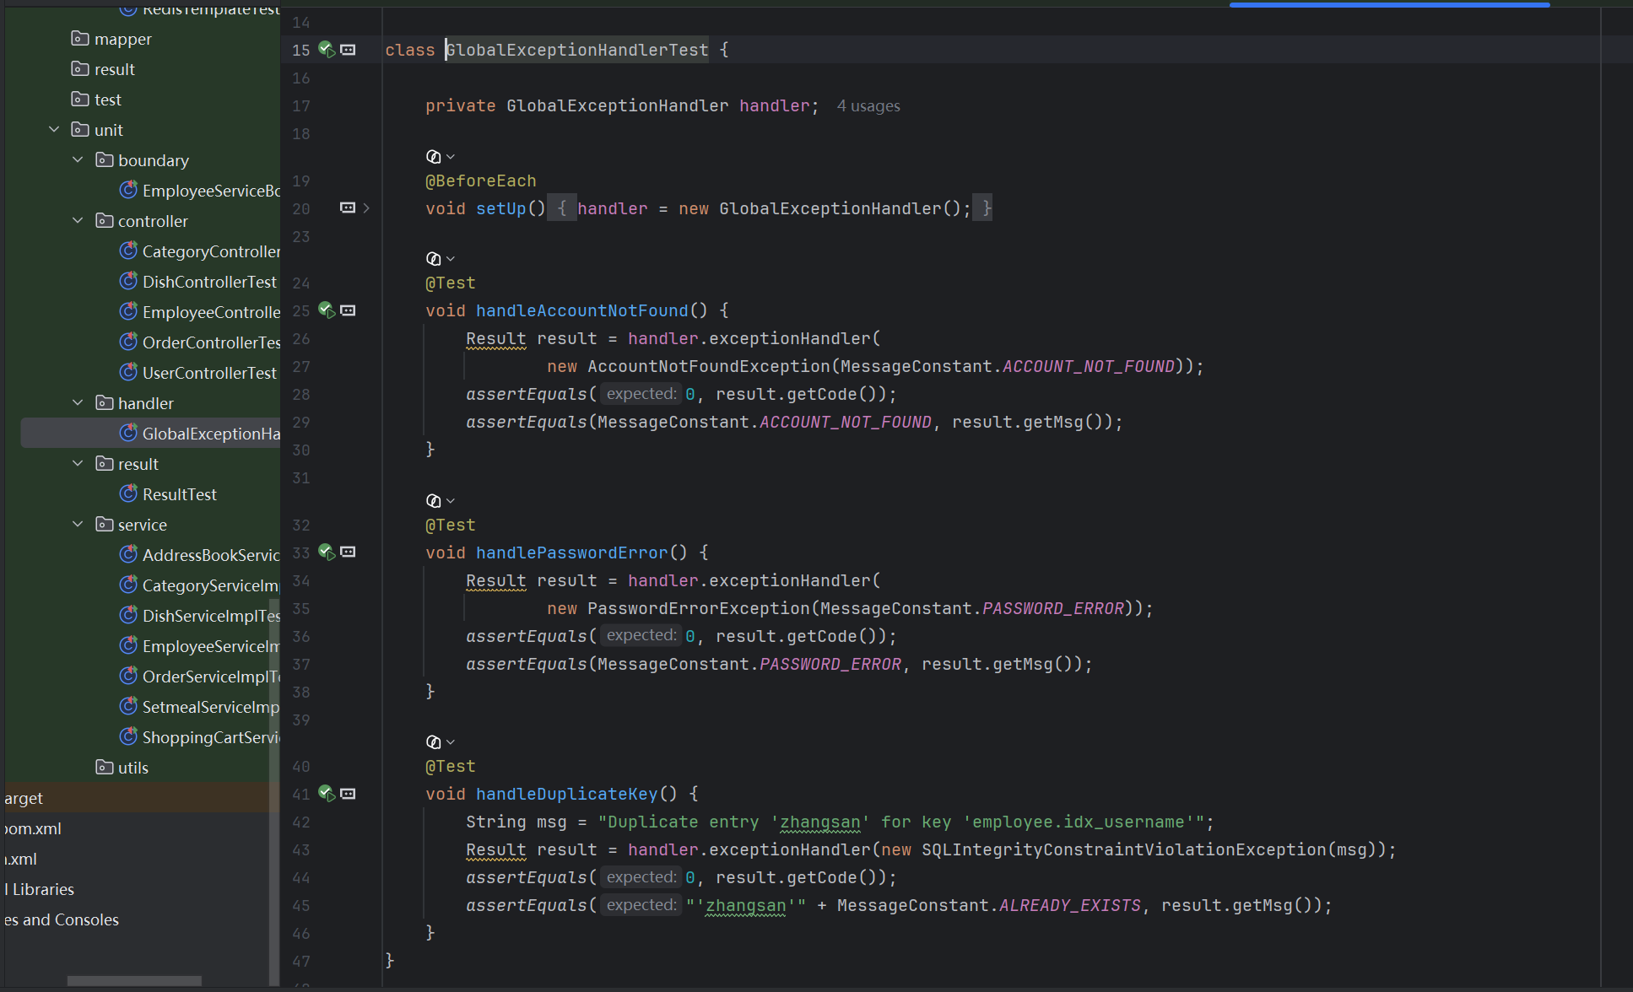
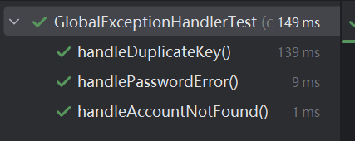
测试类设计及运行
The user can demonstrate on a projector or computer, or print the presentation and make it into a film to be used in a wider field
异常

Slide 11
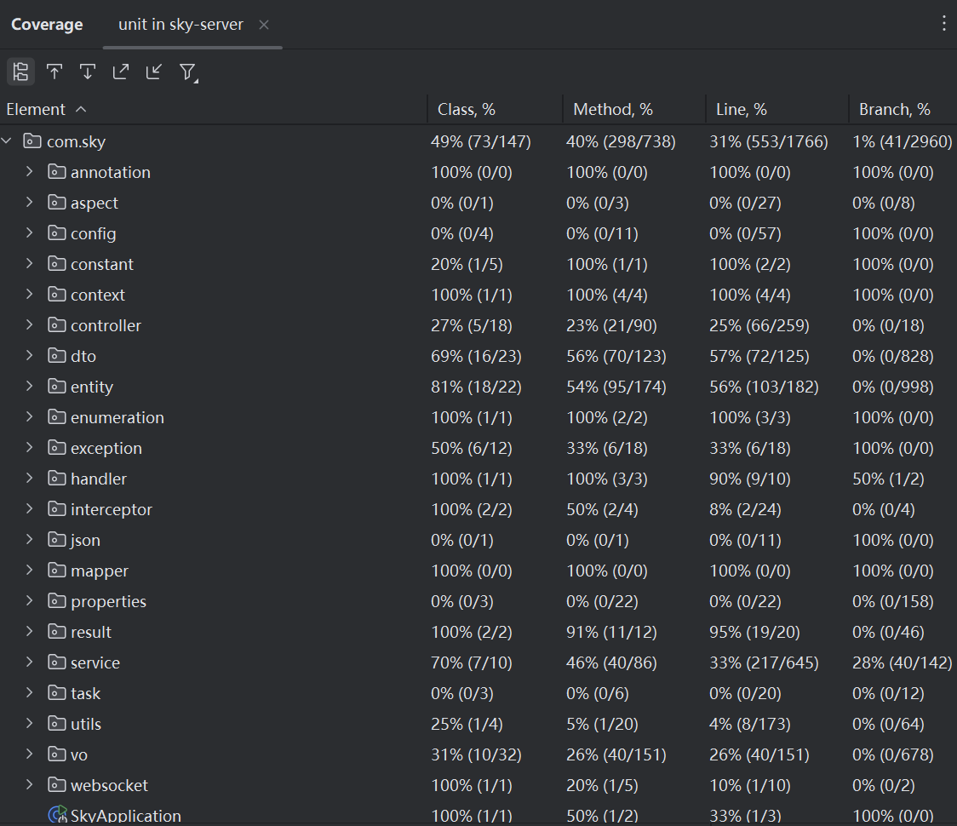
覆盖率测试
The user can demonstrate on a projector or computer, or print the presentation and make it into a film to be used in a wider field
使用IDEA 的插件Run coverage来测试程序测试的覆盖率。
Controller 层：27%
← 管理端核心接口已覆盖
Service 层： 70%
← 重点保障，下单/登录/套餐全覆盖
异常处理层： 100%
← 全局异常拦截验证完毕

Slide 12
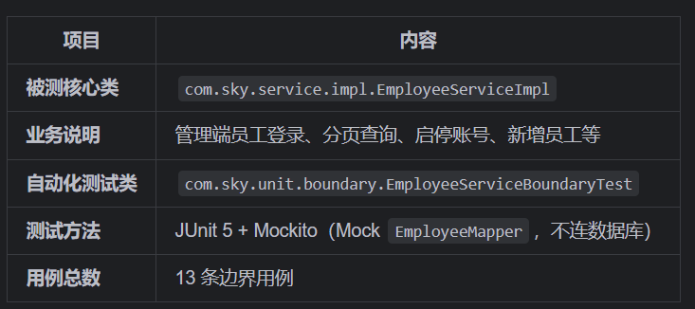
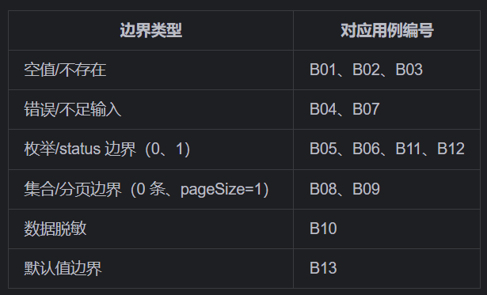
边界测试
The user can demonstrate on a projector or computer, or print the presentation and make it into a film to be used in a wider field
选择 EmployeeServiceImpl 员工业务逻辑类，重点测试了其中的 login 登录方法 和 pageQuery 分页查询方法。
这两个方法是员工管理模块的核心入口，用户交互频繁、业务逻辑复杂，且涉及大量条件判断和异常拦截，是边界条件的高发区域。

Slide 13
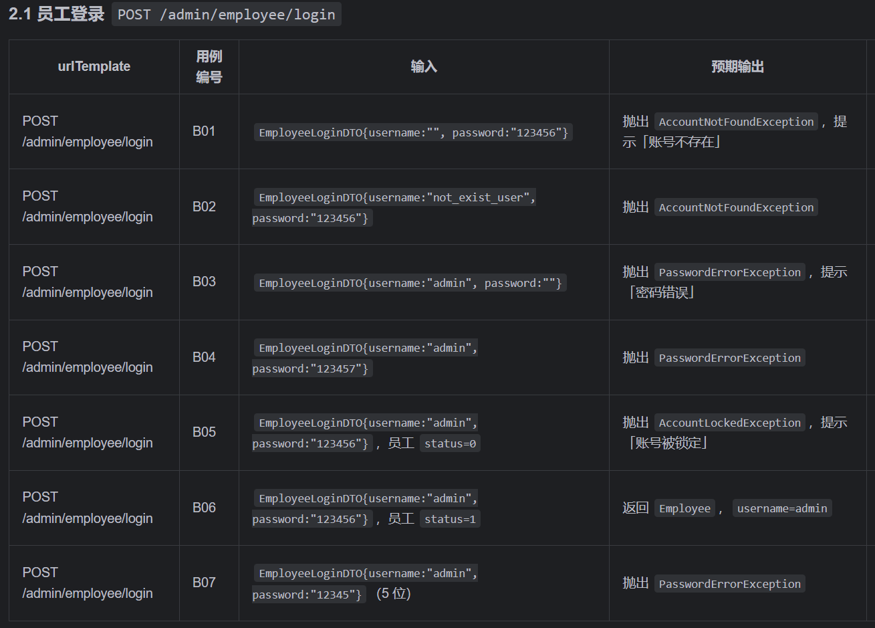
边界测试
The user can demonstrate on a projector or computer, or print the presentation and make it into a film to be used in a wider field
以员工登录为例，只有账号密码正确且status=1才正常返回
考虑以下情况设计用例：
用户名空字符串
用户名不存在
密码空字符串
密码错误
账号状态=0
密码正确且状态=1
密码长度不足边界

Slide 14
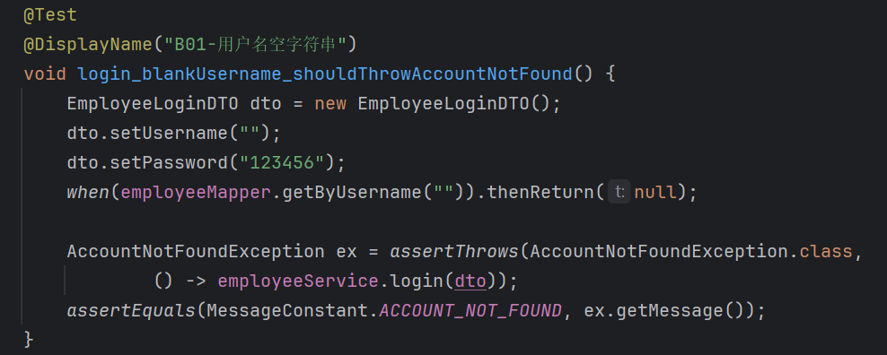
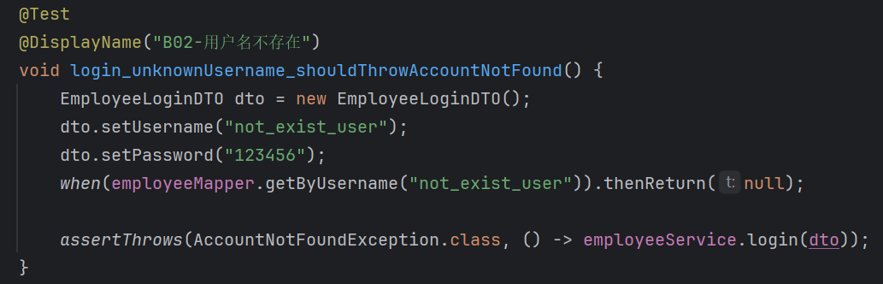
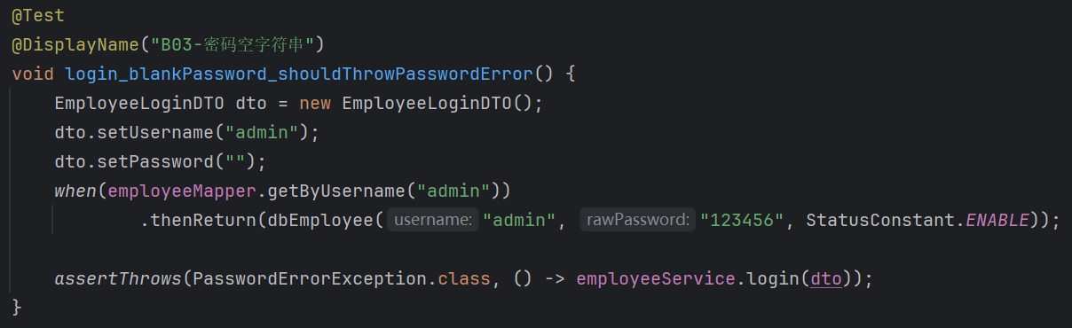
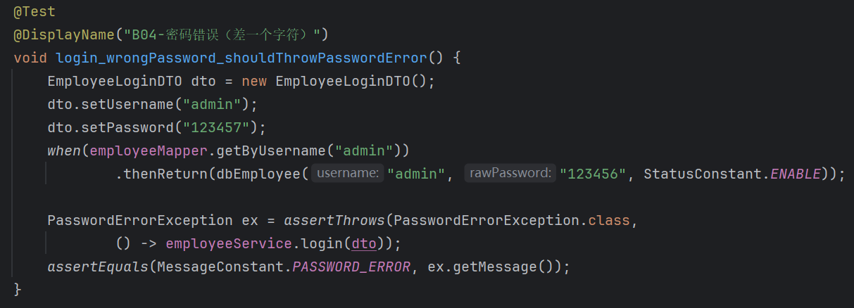

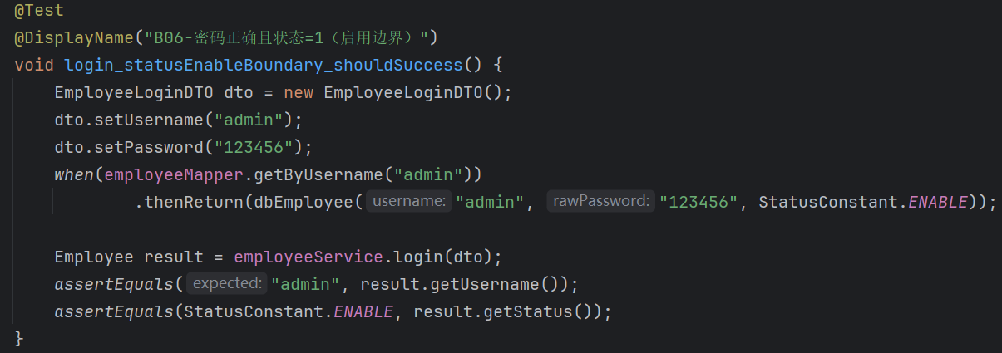
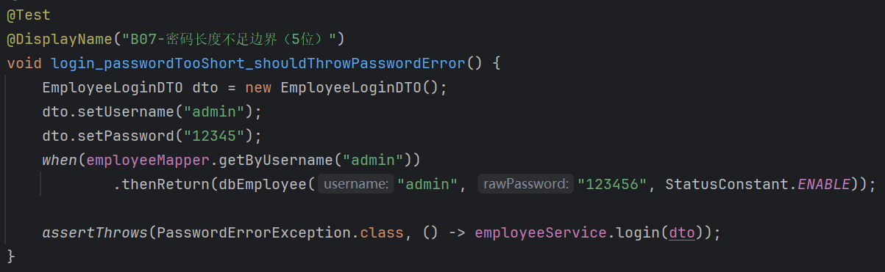
边界测试
The user can demonstrate on a projector or computer, or print the presentation and make it into a film to be used in a wider field
边界测试代码：

Slide 15
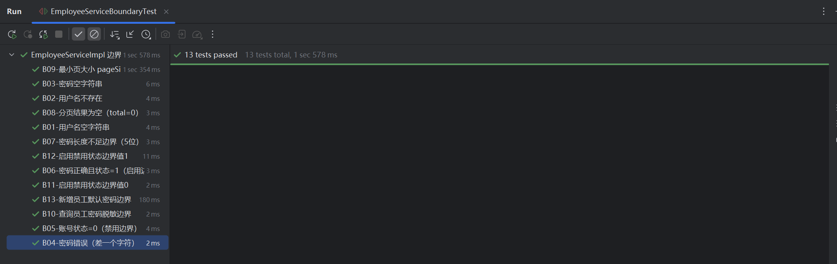
边界测试
The user can demonstrate on a projector or computer, or print the presentation and make it into a film to be used in a wider field
测试结果
业务代码健壮性良好：EmployeeServiceImpl 在各种临界条件（空值、最小值、状态临界值、长度边界）下均能正确处理，没有出现 NullPointerException 或其他未捕获异常。

Slide 16
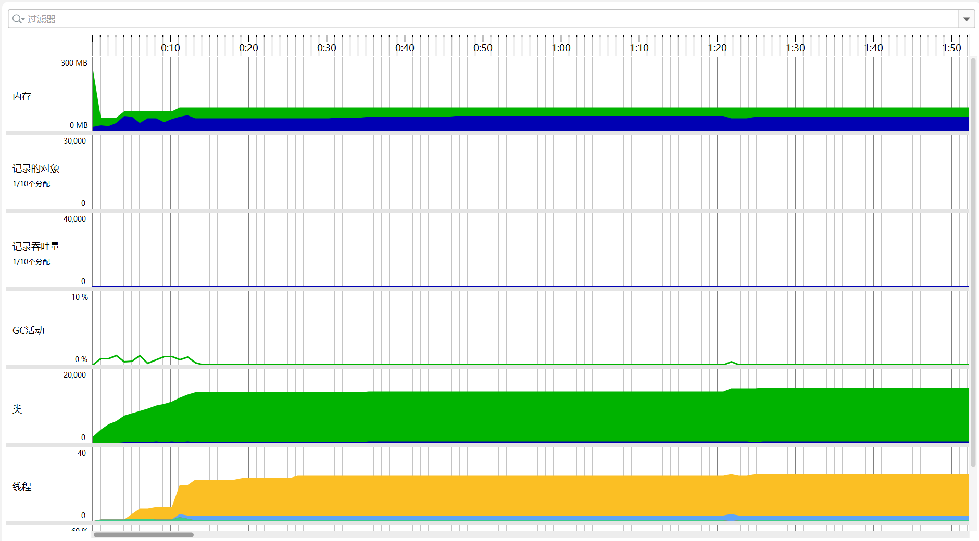
效能测试
The user can demonstrate on a projector or computer, or print the presentation and make it into a film to be used in a wider field
使用 JProfiler 进行行代码运行效能测试，监控内存消耗情况、GC（JVM垃圾回收）活动情况、类加载情况、线程情况和CPU消耗情况。

Slide 17
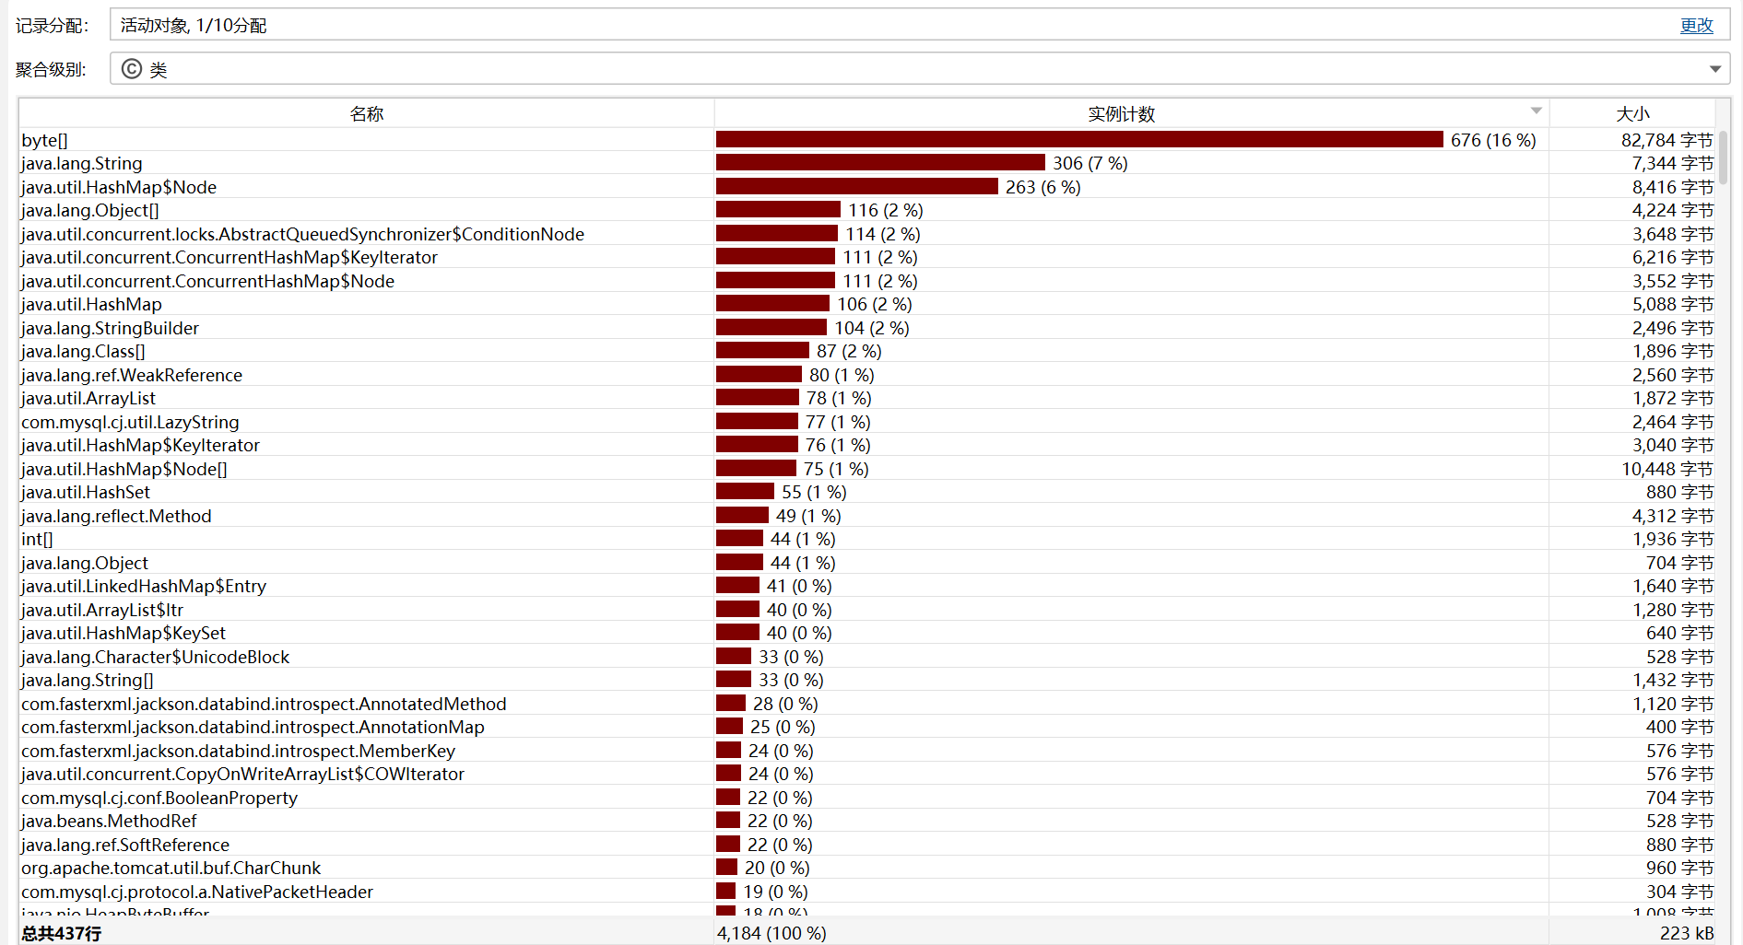
效能测试
The user can demonstrate on a projector or computer, or print the presentation and make it into a film to be used in a wider field
使用IDEA的Jprofiler插件，配合Jprofiler进行内存泄漏的查找：
打开Jprofiler的内存视图，“Mark Current value”
运行项目，将所有操作都执行一遍。
在操作执行完以后：

Slide 18
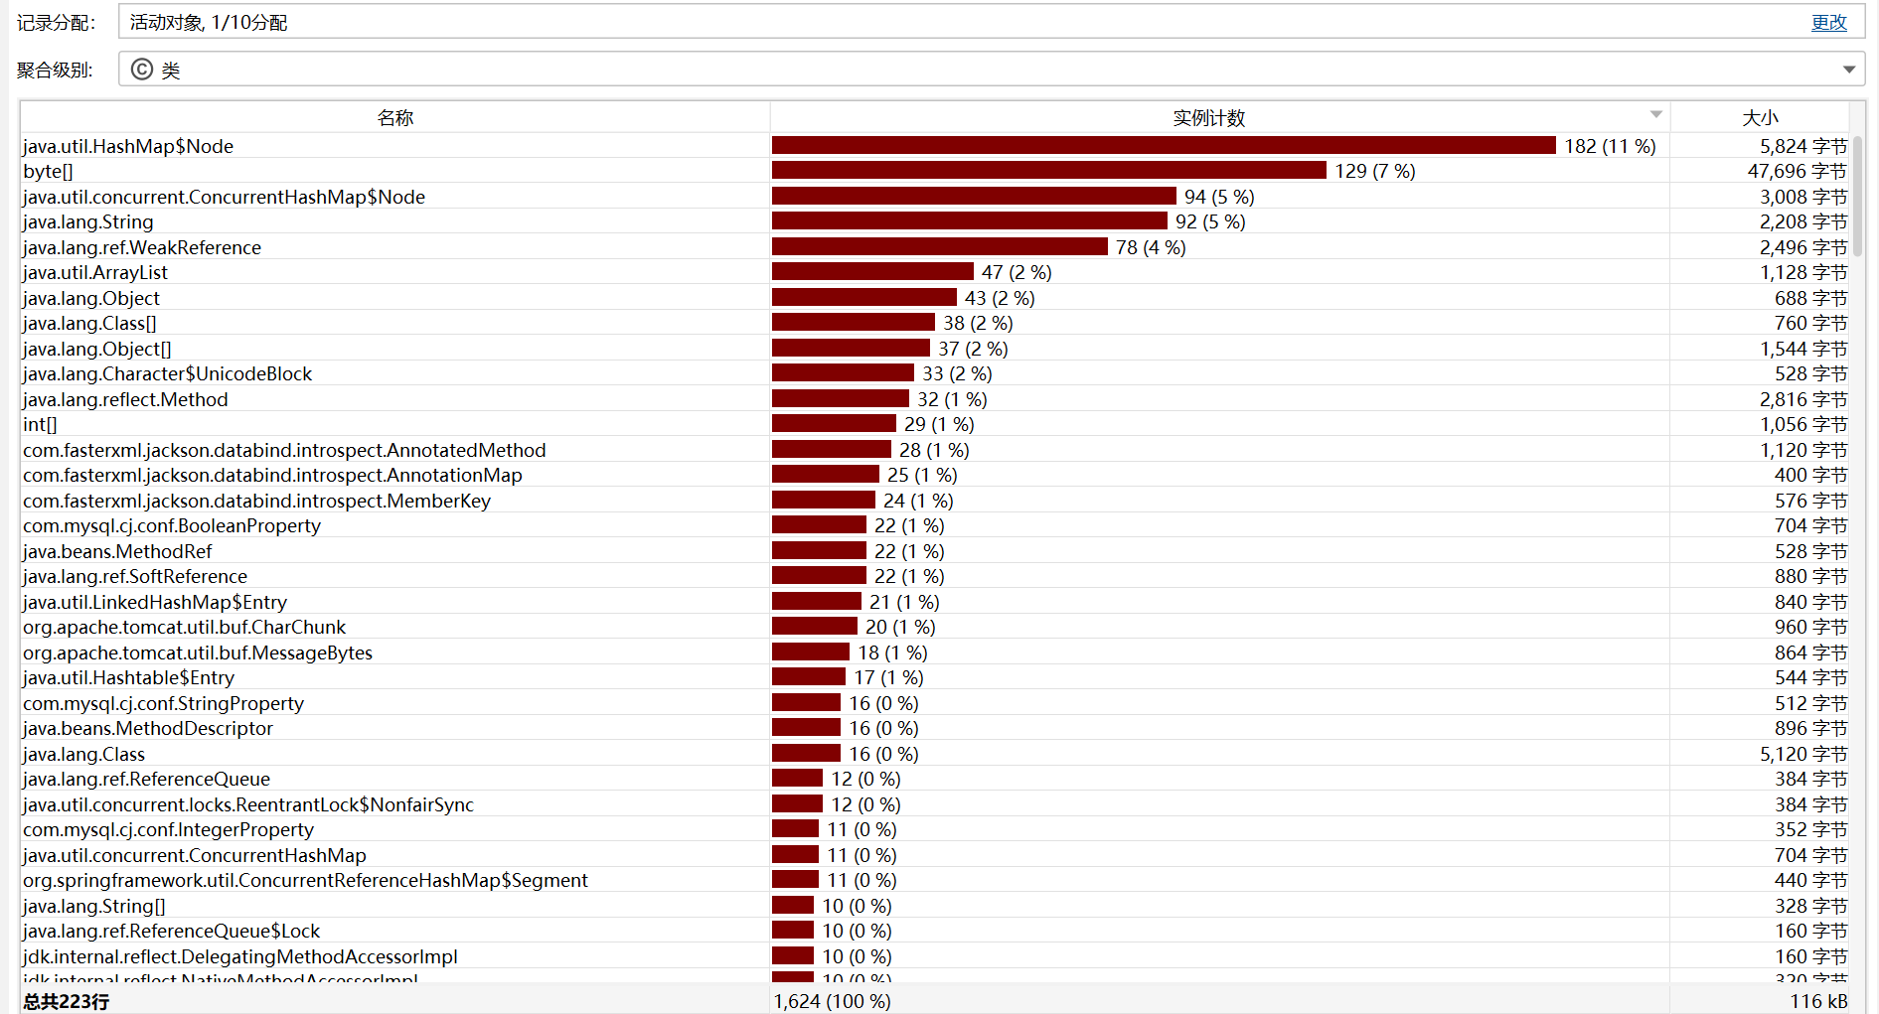
效能测试
The user can demonstrate on a projector or computer, or print the presentation and make it into a film to be used in a wider field
运行 GC 过后：
总实例数和总内存都几乎腰斩，说明大量临时对象被成功回收，没有停留在内存中。
业务代码创建的对象，在 GC 后没有出现在实例列表里，说明它们在业务流程结束后被正常回收，没有被意外引用导致泄漏。

Slide 19
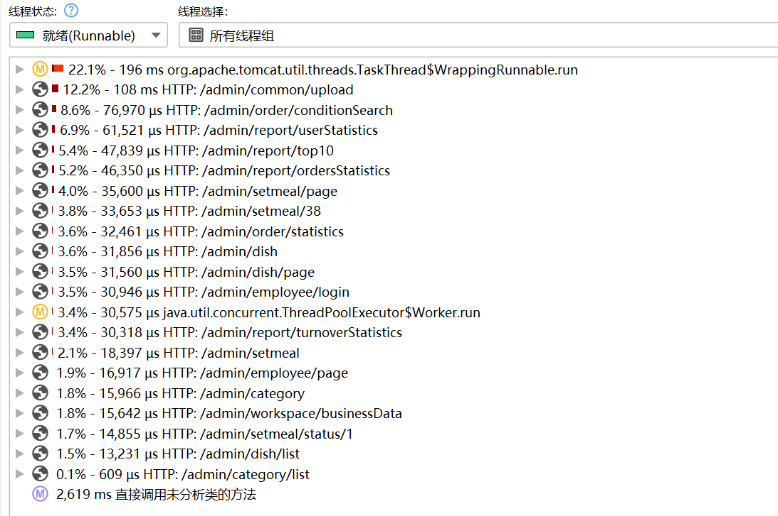
效能测试
The user can demonstrate on a projector or computer, or print the presentation and make it into a film to be used in a wider field
运行项目，将所有操作都执行一遍。
查看CPU视图的Call Tree

Slide 20
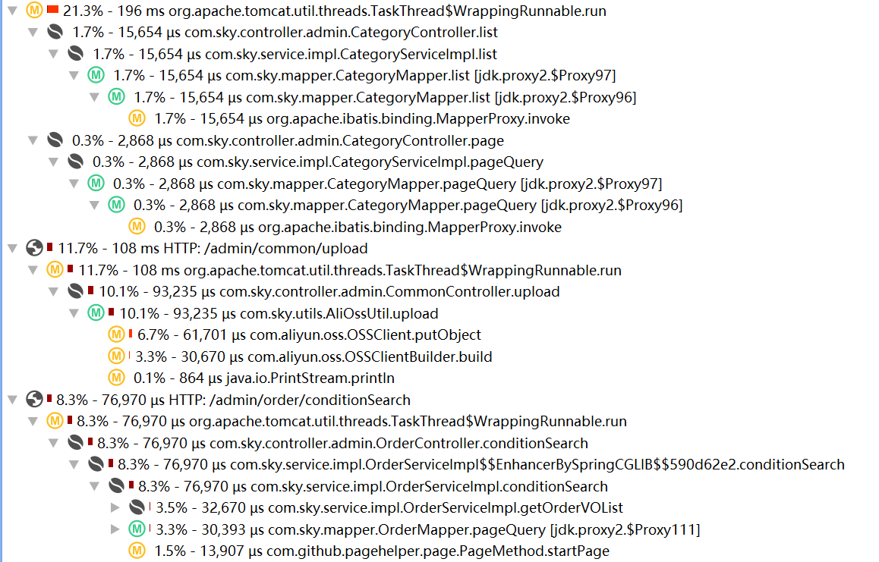
效能测试
The user can demonstrate on a projector or computer, or print the presentation and make it into a film to be used in a wider field
展开用时比较多的几项，AliOssUtil.upload 占了 10.3%（约 93ms），是主要耗时点。
上传接口的性能瓶颈完全在阿里云 OSS 网络请求上。业务逻辑本身无额外开销，属于正常的网络 I/O 耗时。
可缓存 OSSClient 实例，避免每次上传都重新 build（减少 30ms 的开销）
或引入异步上传，把 OSS 请求放到线程池执行，不阻塞主线程。

